Slide 1
NNB Seminar 2.november 2022 BHM Medusa
Hanne Waaberg
Leder av BHM-gruppe i nasjonalt forvaltningsråd for Medusa
Regional enhet for behandlingshjelpemidler ved St. Olavs hospital

Slide 2
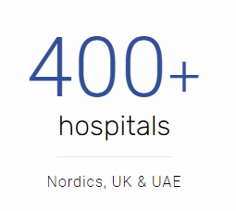
Hvorfor Medusa?
Medusa er et felles nasjonalt system for forvaltning, drift og vedlikehold av medisinsk teknisk utstyr, behandlingshjelpemidler og utstyr til medisinsk hjemmebehandling
Deling av data
Dra nytte av hverandres erfaringer og informasjon
Felles rapportering på likt grunnlag
Erfaringsgrunnlag før anskaffelser
Spare ressurser og kostnader
Utføre enkelte oppgaver felles nasjonalt i stedet for at alle gjør det samme lokalt.
Fremme samarbeid i mellom regioner og sykehus
Notes:
Heve alle MTA/BHM til samme høye kvalitet.
Dele data, dra nytte av hverandres erfaringer og informasjon.

Slide 3
Nasjonal database
Fellesdatabase åpnet i 2021

Slide 4
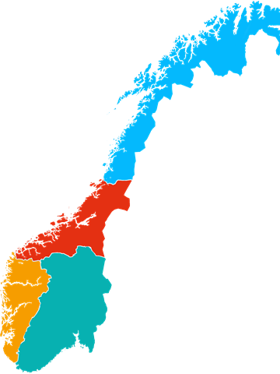
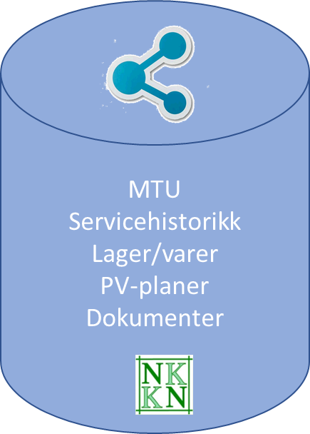
Nasjonal database
Tilgjengelig fra søkebildet i egen Medusa
God kontroll på hva som deles
Hovedgevinster
Tilgang til servicehistorikk, søke på feil og løsninger
Optimalisere PV-planer, intervall og innhold
Sammenlikne ressursbruk på drift og vedlikehold
Sammenlikne risikovurdering på samme type utstyr
Levetid på utstyr, kassasjonsårsak
Utstyrsoversikt i beredskapssammenheng
Økt datakvalitet
Deles IKKE:
Pasientinformasjon
Enhver sensitiv informasjon, priser, kostnader og signaturer
Deles:
Utstyr med NKKN-kode
Arbeidsordre-historikk
PV / planlagt vedlikehold
Eksterne avtaler
Varer / reservedeler
Enkelte dokumenttyper
Hvem har tilgang?
Alle med brukertilgang i lokal Medusa
Kundeweb-brukere har IKKE tilgang
Kun LES
Filter
HF
HF
HF
HF
HF

Slide 5
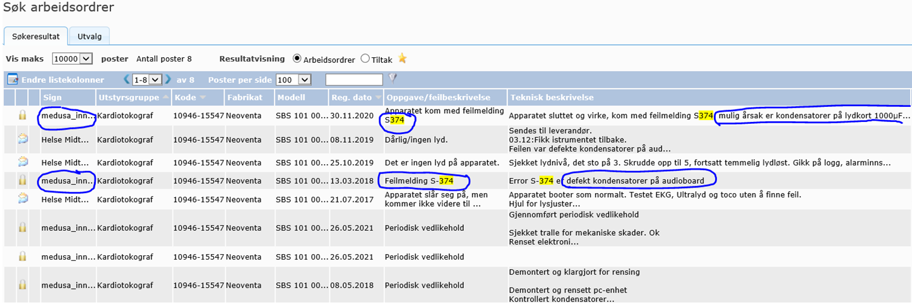
Eksempel 1: Feilkode på utstyr
Nasjonal database
Søk på en konkret feilkode «374» på en Neoventa kardiotokograf CTG
Kun åtte treff, men man ser raskt en konkret årsak og løsning -> defekt kondensator.

Slide 6
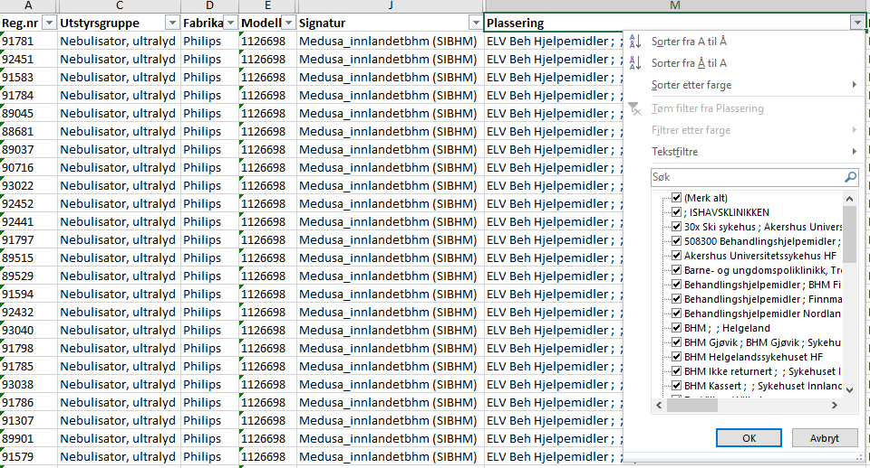
Eksempel 2: Antall aktive MTU
Nasjonal database
Sykehusinnkjøp spør: Har du en oversikt over aktive InnospireGo i Norge?
5559 stk aktive InnospireGO i nasjonal Medusa
NB! Med nasjonal NKKN-kode
Notes:
Men vi mangler noen…

Slide 7
Hvilke HF er på nasjonal Medusa?
Gjenstår:
Nordlandssykehuset
Gjenstår:
Telemark
Sørlandet
OUS BHM
Østfold MTA
Vestre Viken

Slide 8
Nasjonalt forvaltningsråd for MTA og BHM
NKKN
Leverandør kontakt
Behandle NKKN-søknader
Videreutvikling av løsning
SoftPro og NHN
Bruker- støtte
Innovasjon og utvikling
Veiledere
Mønsterpraksis
Beskrive nasjonale behov Dialog med SoftPro
Innovasjon og utvikling
BHM
Rapportering og analyse
Veiledere og prosesser
Fellesdatabasen
Kommunikasjon
NKKN forvaltning
Nye versjoner
Infor- masjon
Koordinere testing og
utrulling
Nyhetsbrev og
brukerforum

Slide 9
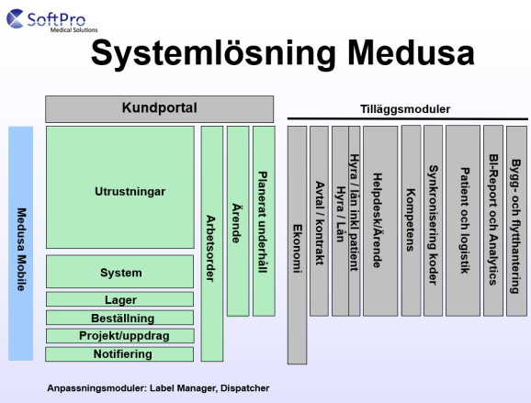
Hindrer ikke lokalt eierskap og forvaltning
Lokalt eller regionalt
Nasjonalt
Tilpasninger
Utskrift/formularer
Lokale utstyrskoder
(Dokumenttyper)
(Egne ledetekster)
Arbeidsflyt
Prosesser/tiltak
Feilkoder
Dokumenttyper
Ledetekster
Det enkelte HF
Lokale tilpasninger
Nasjonale tilpasninger
Integrasjoner
ERP
Oracle
PerMIt
Bygg og Flytt
Clockwork
…
NKKN
Brreg
Bring
ADFS/brukerkontoer
Fellesdatabasen
Lokale integrasjoner
Nasjonale/felles integrasjoner
Notes:
Nasjonal forvaltning i varetar mye. Men det må lokal forvaltning til for å bære fruktene av et nasjonalt system!
7 teknikere = 7 forskjellige måter å gjøre ting på!

Slide 10
BHM-gruppa
Deltagere | Helseforetak | Medusa
Stein Alfei | Sykehuset Innlandet | Ja
Monica Østvik | AHUS | Ja
Magnar Heltne | Helse Førde | Ja
Hanne Waaberg | St Olav | Ja
Merethe Hokland | Helgelandssykehuset | Ja
Tommy Bøe Urdahl | Vestre Viken | Ja
Kristoffer Røed | OUS | Nei
Gry Bodil Malin | Kirkenes | Ja
Tore Solberg | SiV | Ja
Trond Ove Svendsen | Helse Nord | Ja
Henrik Thisland/Endre Berge | Stavanger | Ja
Morten Straus | Helse Vest | Ja
Mandat
Arbeidsgruppa BHM behandler saker som omhandler BHM. Vi vil dele løsninger, diskutere utfordringer, drøfte behov og skissere løsninger, samt drøfte og prioritere saker med/mot Softpro. Herunder vil vi sikre lik praksis for registrering og lik bruk av felter, for å legge opp til en framtidig deling av data og mulighet til å ta ut sammenlignbar statistikk. Vi vil lære av hverandre og samarbeide om å få gjennomført endringer i, eller utvikling av, Medusa.

Slide 11
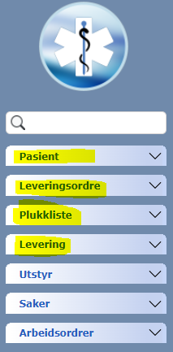
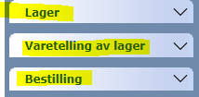
Hva foregår i gruppa?
Vi deler informasjon om funksjoner og muligheter i Medusa
Utveksler veiledere og tips/triks
Diskuterer behov Medusa ikke støtter per i dag
Formulerer endringsønsker
Følger opp SoftPro
Blir enige om Best Practice
Vi lærer av hverandre

Slide 12
Hvilke saker blir spilt over til Softpro?
Kan dette løses på en annen måte i Medusa allerede?
Er det et lokalt behov, eller har det nytte nasjonalt?
Er det best for flest, blir det laget et endringsønske.
Før det sendes inn til Softpro inviterer vi Christer til et møte hvor vi går igjennom behovet vårt.
Når Softpro har forstått hva vi ønsker å oppnå er det opp til Softpro å komme med løsningen.
Notes:
Christer vil med en gang kunne si om saken er av type konsulentoppdrag eller noe Softpro ser på som en utvikling av produktet.
Softpro vil ta dette samtidig som de gjør andre ting i sammenheng med stedet eller ønsket oss. VI ønsker færrest mulig kundetilpasninger.
Ting tar tid. Det er som regel to store oppdateringer per år og nyhetene må komme på en av disse. Er det en quickfix eller krever det omfattende omstrukturering av produktet?
Formuler behovet, ikke løsningen!
Medusa er hyllevare
Vi kan foreslå forbedringer
Endringer i produktet blir ikke fakturert til kundene. For at et behov skal fremstå som interessant for produktet og føre til en løsning som er til nytte for flere kunder må behovet være godt beskrevet og gjennomtenkt.
SoftPro kan i enkelte tilfeller skreddersy funksjonalitet i til en spesifikk kunde. Løsning er da basert på en omforent kravspesifikasjon og et prisestimat. En slik kundetilpasning utvikles for gjeldende versjon av Medusa, og det gis ingen garanti for at løsningen vil fungere etter en versjonsoppdatering.

Slide 13
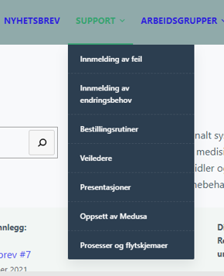
Mal for endringsønsker
Endringsønske betyr et innspill til Softpro om forbedring
Mal ligger på medusaforvaltning.no
Beskriv behovet
Hvor oppstår behovet
Hva ønsker du å oppnå
Bruker
Regionalt FVR
FVR/BHM/ Innovasjon
Softpro
Notes:
Malen vil avdekke kritikaliteten og sikre at forslaget er gjennomtenkt
RFVR og FVR er et filter i fall det allerede er løst på annen måte og for å skille på lokale og nasjonale ønsker

Slide 14
BHM-saker løst i 2022
Versjon 7 – Restordre, Leveringsadresse, LO på bestilling, Tildele PL, ++
Bring Integrasjonen
Mulighet for å inaktivere/sortere, nye forsendelsestyper, forenklet utlevering, sporing på pakker levert i postkasser, forhåndsvalg/favoritt, snarvei til sporing
Adresse ved MORS
Softpro oppgraderte pasientintegrasjonen slik at adressen ikke forsvinner på pasienter som er mors
Utskrift av pasientdata
Softpro har nå fått med detaljer som smitte, konfidensiell, kun nytt utstyr, beskyttet identitet, ICD-kode, rekvirerende enhet og HPR-nummer.
Oppdatert ICD10 kodeverk

Slide 15
Hva jobber vi med nå
Pri | Sak# | Emne | Område
1 | 69524 | Bedre funksjonalitet på Varetelling [SP#26020] | Varetelling
2 | 69883 | BHM trenger liste over utlevert forbruksmateriell [SP#29587] (Sikkerhetsmelding) | Pasient eller Varer
3 | 69469 | Nasjonale søknadstitler [SP#24988] Konsulentoppdrag | Pasient
4 | 69454 | Mulighet for å inaktivere søknader (SoftPro: [SP#25355]) | Pasient
5 | 69604 | Mangler under Søk pasient, under søk søknad, v.7.00.01 [SP#27835] | Pasient
6 | 69471 | Flere søkemuligheter på søknad (Softpro sak [SP#25129]) | Pasient
7 | 69039 | Feil lagerbeholdning på utstyr (SoftPro: [SP#20768]) | Varer
8 | 69880 | Aktiv NKKN kode på flere enn ett utstyr | Varer
9 | 69373 | Saks fane i pasientbildet blir ikke gul ved åpen sak [SP#25704] | Pasient

Slide 16
Sikkerhetsmelding
Bedre funksjonalitet på forbruksmateriell
BHM trenger å ta ut liste over pasienter som har mottatt en spesifikk vare i en spesifikk tidsperiode.
Anbefalt arbeidsflyt

Slide 17
Arbeidsgruppa Innovasjon og utvikling
Alle HF som ønsker påvirkning oppfordres til å bli med
Oppfølgning av alle norske HF’s behov
Samarbeider med SoftPro
Aktuelle initiativer nå:
Endringsønsker (=produktutvikling):
Langsiktig arbeid
Kundetilpasninger:
Kortere perspektiv,
Kun gjeldende Medusaversjon
Personvern og informasjons-sikkerhet
MTU-sporing, Medusas rolle
Bedre støtte for risikovurdering
Forbedringer i avtalemodulen
Videreutvikling fellesdatabasen
Notes:
Beskrive behov (ikke be om løsninger)
Prioritering av endringsønsker og satsningsområder

Slide 18
Siste nytt fra Malmø
25. og 26. oktober inviterte SoftPro sine til brukermøte i Malmø:
Høydepunkter i Medusa versjon 7
Norsk Forvaltning
Workshops
Provider – Nye integrasjonsmuligheter mot eksterne system
Informasjonssikkerhet
Datavisualisering
Framtidsplaner
Notes:
Tilbakemeldinger +/-
Stake ut veien videre sammen
Bruk av data-analyse og BI Analytics – Få innsikt om rikets tilstand, identifisere svakheter, se muligheter

Slide 19
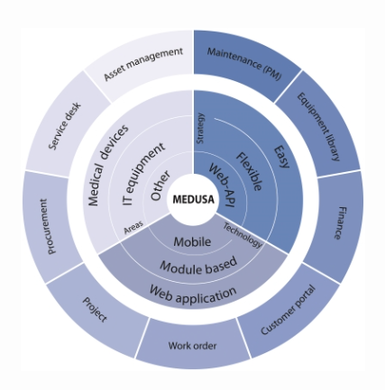
Framtiden sett fra SoftPro
Kunstig intelligens & Sensorteknologi
Predictive maintenance
Forutse hendelse
Ressursplanlegging
Risikovurdering
PV-intervall
Forskningsprosjekt – Sensor på utstyr
Er utstyret i bruk
Fungerer det
Kan vi utsette PV
Notes:
Samarbeid mellom sykehus – universitet – SoftPro: Everflo Q Varmesensor på filter

Slide 20
Neste versjon
Calgary
BHM:
Søkbart artikkel i P&L
BI Analytics
Sortere plukkliste
Bedre Resycle Mgmt
Virksomhetskritiske varer
Pakkehåndtering
Utviklingsfase 6-12 måneder
Avtalehåndtering
Driftsstatus
Informasjonssikkerhet
Kobling mellom PV og Sak
Kundeweb
Medusa Mobile 2.0
Etter Calgary:
Smitte
Filter på lager
Redigere adresse
Bilde av artikkel
Pasientportal
Notes:
Det er mye utvikling som foregår i og rundt Medusa, men det som kanskje er mest etterlengtet, og mest spennende, er arbeidet som pågår rundt en digital bestillingsløsning for pasienter.

Slide 21
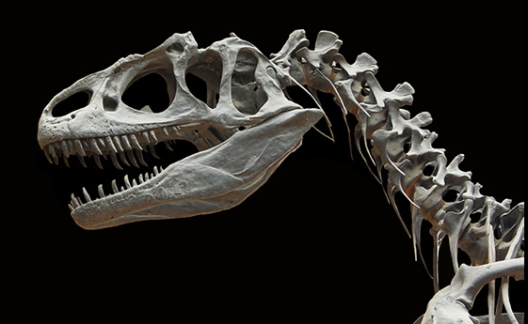
Dinosaur i myr
Telefontid, telefonkø og åpningstid
Mail som bryter gjeldene regler for personvern
Reklamasjoner vi ikke mottar/har tid til å følge opp
Oppgaver vi ikke får gjort – avtaleoppfølging, innhenting av utstyr etc.
Slange, maske, filter
Slange, maske, filter
Slange, maske, filter
Samtidig har alle sykehus en plan om å:
Øke digitale tjenester
Mer hjemmesykehus
Digital Hjemme Oppfølging er svaret!
Notes:
Det er frustrerende at vi fortsatt henger igjen i Steinalderen og ikke har en nasjonal, digital bestillingsportal for pasienter.
En digital bestillingsportal vil gi STORE GEVINSTER
Det er samfunnsøkonomisk å holde pasienten ut av sykehuset, samt at det frigjør senger til de som må være på sykehuset. Økt hjemmebehandling er i takt med den generelle pasientveksten, men kommer også fra den vedtatte strategien til HOD, som har bedt de regionale helseforetakene flytte spesialisthelsetjenester hjem til pasienten ved hjelp av teknologi.
Det stilles særegne krav til medisinsk utstyr som benyttes i hjemmebehandling. Utstyret må tilfredsstille kravene som følger av lov om medisinsk utstyr og forskrift om håndtering av medisinsk utstyr (håndteringsforskriften). Håndtering omfatter anskaffelse, opplæring, plassering / tilkobling, bruk, vedlikehold / reparasjoner, oppbevaring / lagring, kassasjon av medisinsk utstyr og meldeplikt.
Forvaltningssystemet Medusa er felles for alle BHM enheter i Norge. Det kobler MTU og pasient slik at vi ivaretar håndskriften om forvaltning av medisinsk teknisk utstyr. Kommer det en sikkerhetsmelding om mulig lekkasje i en ernæringspumpe så vet vi hvilke pasienter som må varsles. Vi vet når en cpap trenger nytt filter og hvilken maske pasienten trenger. Vi vet hvor mange INR strimler en pasient brukte i fjor, og vi vet når pasienten sist fikk ny sensor til sin CGM. Vi vet om respiratoren har vært på service, og når Oksygenkonsentratoren skal inn til periodisk vedlikehold.
Alle BHM enhetene i Norge rapporterer om en betydelig vekst i antall henvendelser, utsendelser, og det er behov for mer plass og flere ansatte. I dag kommer henvendelser på mail eller på telefon, og det brukes mange hoder på å ta mot henvendelser og registrere disse som plukkordre i Medusa. En stor andel av henvendelsene er gjentagende bestillinger som med fordel kunne vært automatisert. En stor andel av mailene bryter retningslinjene for behandling av personopplysninger.
BHM ønsker seg en digitalløsning hvor pasienten kan logge seg inn sikkert og:
Huke av for hvilke varer hen trenger
Opprette en supportsak /reklamasjon
Handlingene skal dukke opp i Medusa som en plukkordre eller sak
Dette vil ivareta personvern, spare pasient for lange ventetider på telefon, samt frigjøre tid og ressurser for BHM-enheten.

Slide 22
Digital bestillingsløsning
HSØ
I 2021 kjørte Vestre Viken og AHUS et forprosjekt hvor de kartla aktivitetstall og driftsutfordringer, som resulterte i en konseptrapport.
Rapporten konkluderte med at en nettbasert bestillingsløsning er nødvendig.
Alle aktivitetstall stiger og strategien tilknyttet bl a digital hjemme oppfølging (DHO) tilsier videre vekst
Uten en digital bestillingsløsning må BHM ansette mange hoder for å ta unna pasienthenvendelser
Pasientene forventer å kunne bestille og kommunisere digitalt, trygt og effektivt
Notes:
Pga knallhard konkurranse i HSØ og Sykehuspartner om hvilke prosjekt som skal få grønt lys, er det uklart når utviklingen kan gå i gang. Det er ønskelig at integrasjon mellom Medusa og ERP kommer på plass først og det kan bety at HSØ Logistikkprosjekt om Regionalt Forsyningssenter kommer foran i køen.
Fint om alle HF i HSØ melder inn behov for pasientbestilling på nett, slik at dette kommet så høyt opp som mulig på prioriteringslisten til HSØ og Sykehuspartner.

Slide 23
Vestlandspasienten
Helse Vest
Avdeling for Innovasjon og arkitektur i Helse Vest IKT har digital samhandling for BHM via Helsenorge på agendaen.
Gjennomføre et forprosjekt
Etablere et målbilde og en plan for videre arbeid
Workshop med NHN, Helse Vest IKT, BHM, Medusa
2022/2023

Slide 24
Pasientens behov
Bestille
Oversikt
Info/opplæring
Dialog/Feilmelding/Reklamasjon
Timeavtale

Slide 25
BHM sitt behov
Effektivisere drift, frigjøre ressurser
Trygg kommunikasjon
Ingen dobbelføring
Løsningen må være
uavhengig av integrasjon
mot EPJ eller ERP
Medusa
Oracle
SAP
Clockwork
EPJ
Notes:
En digital løsning må ende i en leveringsordre eller sak/henvendelse i Medusa for at det skal være en effektivisering av drift.
Medusa driftes på Norsk Helsenett sin plattform.
FvR/BHM-gruppa har kompetanse på Medusa og allerede et kundeforhold med Softpro og Norsk Helsenett.

Slide 26
Veien videre
Sette prosjektene i kontakt med hverandre √
Workshop
Lobbyvirksomhet
Notes:
Nå undersøkes det om konseptrapporten til AHUS og Vestre Viken er dekkende også for Helse Vest. Da sparer de en god del arbeid og tid.
Systemeierstyret har godkjent at FvR bidrar med ressurser
NNB støtter digital bestillingsløsning for BHM-pasienter
Det finnes allerede funksjonalitet på Helsenorge som kan gjenbrukes eller videreutvikles
Få vind i seilene!
Vektlegg det nasjonale behovet for en nettbasert bestillingsløsning

Slide 27
Hvordan melde feil?
Feilsøking
Ikke akutt:
Superbruker
Regional FvR
Nasjonal FvR /arb.gruppe
NHN
kundesenter@nhn.no
Hvis kritisk: RING!
Slett cashehistorikk
Uansett nettleser?
Hjemmekontor?
Gjelder det alle?
Hvor er du? Hvilken modul?
Hva gjør du?
Skjermbilde

Slide 28
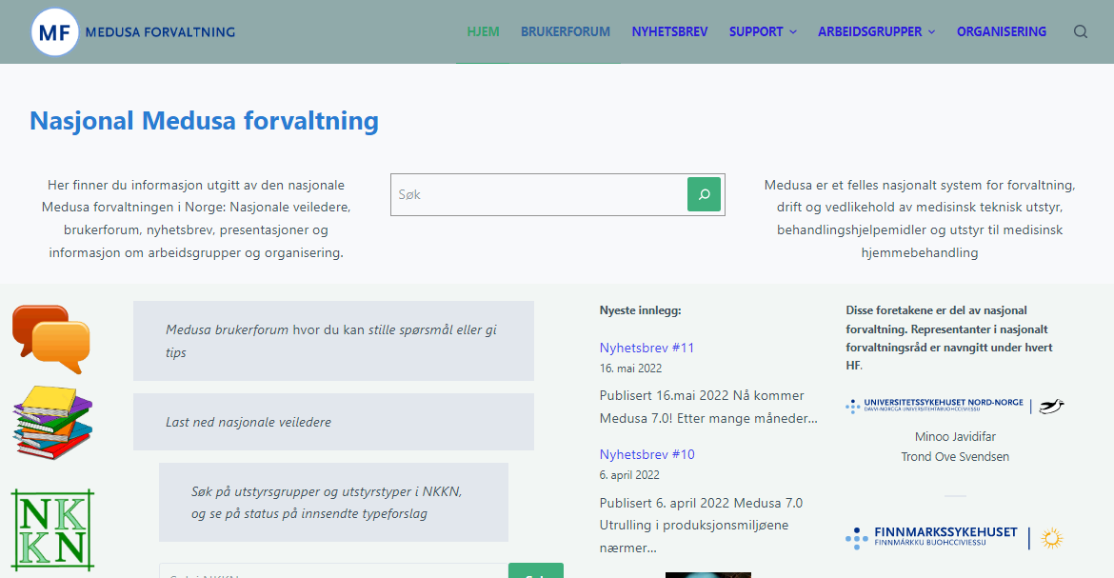
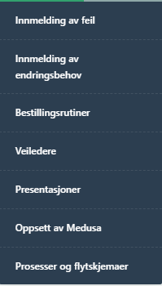
medusaforvaltning.no
Nyhetsbrev
Veiledere
Webinaropptak
Brukerforum

Slide 29
Oppsummert
Det nasjonale prosjektet har ført til felles utvikling og forståelse
BHM-nettverket er nyttig og fruktbart
Medusa er i stadig utvikling
Takk for meg!
Getty images
bhm@medusaforvaltning.no
post@medusaforvaltning.no
Notes:
Ikke bare deling av data, deling av rutiner, veiledere, brev alt mulig
Sparer ressurser og kostnader
Hindrer ikke lokal forvaltning
Fremmer samarbeid i mellom ulike regioner og sykehus

